Slide 1

TỰ NHIÊN XÃ HỘI 1
ÔN TẬP CHỦ ĐỀ TRƯỜNG HỌC
( Tiết 3)
Notes:
Chào mừng các em học sinh đến với tiết học TNXH lớp 1. bài học ôn tập chủ đề trường học

Slide 2

KHỞI ĐỘNG

Slide 3

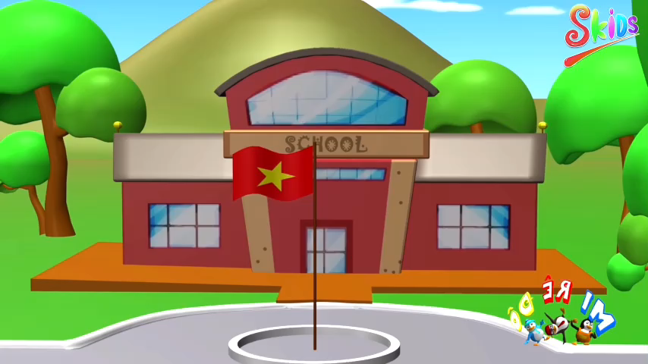

Slide 4

HOẠT ĐỘNG VẬN DỤNG
Notes:
Chúng ta cùng bắt đầu với hoạt động vận dụng nhé

Slide 5

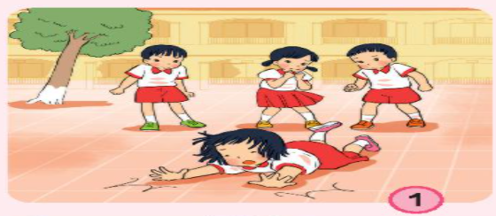
Notes:
Nhìn vào hình một bạn HS bị ngã trong khi các bạn HS đứng nhìn vẻ sợ hãi. Nếu là con, con có hành động gì?

Slide 6
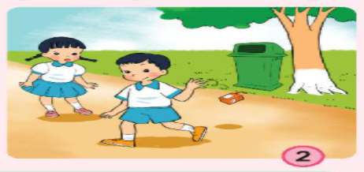

Slide 7


Slide 8

Góc sáng tạo

Slide 9

LÀM SẢN PHẨM HỌC TẬP
Vẽ tranh về những điều em thích nhất ở trường hoặc làm hộp đựng bút bằng lõi giấy vệ sinh.
Trình bày bức tranh em đã vẽ hoặc các sản phẩm em đã trang trí tại nhà.

Slide 10


Slide 11

HƯỚNG DẪN LÀM HỘP ĐỰNG BÚT ĐƠN GIẢN

Slide 12
LIÊN HỆ BẢN THÂN
Con hãy kể những việc mình đã làm sau khi học các bài của chủ đề Trường học.
(giúp đỡ bạn bè, thầy cô; biết giữ vệ sinh để trường lớp sạch đẹp; biết chơi trò chơi an toàn)

Slide 13



CỦNG CỐ
BÀI HỌC

